Slide 1


Slide 2
MÔN TIẾNG VIỆT – LỚP 2
T133: VIẾT: CHỮ HOA M

Slide 4
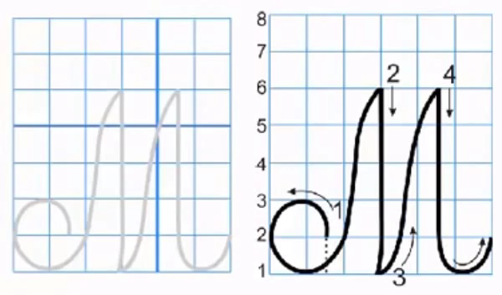

Slide 5

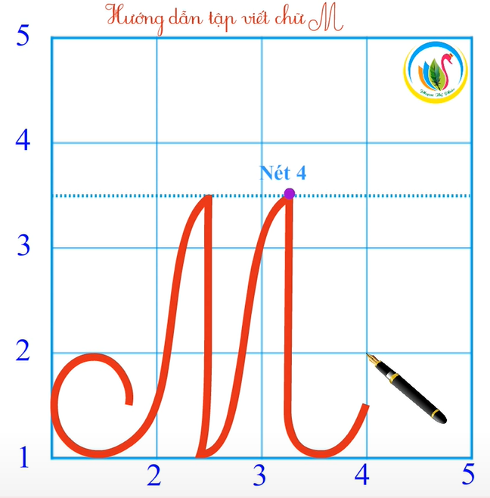
Cùng tìm hiểu
nét xiên phải
Chữ hoa M được viết bởi 4 nét:
nét thẳng đứng
2
ô ly rưỡi
nét
móc ngược trái
nét móc ngược phải
3 ô ly

Slide 6


Cùng luyện viết
nét xiên phải
Chữ hoa M được viết bởi 4 nét:
nét thẳng đứng
2
ô ly rưỡi
nét
móc ngược trái
nét móc ngược phải
Viết vào VTV
Viết vào bảng con
3 ô ly

Slide 8


Slide 9

Viết vào vở tập viết

Slide 10


